Slide 1
ENDOMETRIOSE PARIETALE : SUR ET SANS CICATRICE
A Dabrowski P Tiry
Clinique de Saint Omer
MESH 2021

Slide 2
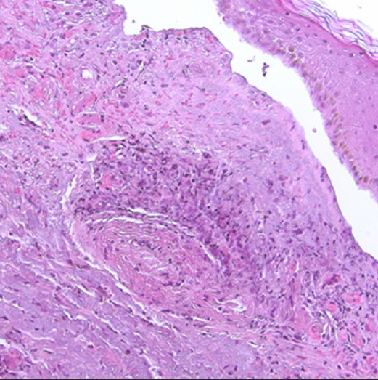
DEFINITION PHYSIOPATHOLOGIE
Ectopie de l’endomètre en dehors de la cavité utérine
Physiopathologie encore méconnue et plurifactorielle
Théorie du reflux tubaire et de l’implantation mais pas seulement ( métaplasie coelomique, ± induction … )
Plus récemment théorie des cellules souches et TIAR( contraintes mécaniques archimètre/myomètre)
Ectopie endométriale avec hyperplasie fibromusculaire réactionnelle
Ectopie de l’endomètre en dehors de la cavité utérine
Physiopathologie encore méconnue et plurifactorielle
Théorie du reflux tubaire et de l’implantation mais pas seulement ( métaplasie coelomique, ± induction … )
Plus récemment théorie des cellules souches et TIAR( contraintes mécaniques archimètre/myomètre)
Ectopie endométriale avec hyperplasie fibromusculaire réactionnelle

Slide 3
EPIDEMIOLOGIE
10 % des femmes entre 15 et 49 ans
3/1000 mais sous estimé , maximal à 30 ans
Origine multifactorielle , influence génétique et environnementale(perturbateurs endocriniens), facteurs inflammatoires et immunitaires
Facteurs de risque : IMC bas , cycles courts , nulliparité..
Dépistage sanguin précoce

Slide 4
CLINIQUE
« Tout symptome douloureux rythmé par les règles de localisation pelvienne ou extra pelvienne doit faire penser à l’endométriose »
Pas de corrélation douleur /sévérité de la maladie
Dysménorrhée, dyspareunie, dyschésie, dysurie
Fertilité spontanée diminuée de 10 %
Douleurs pelviennes chroniques, colon irritable, localisations rares
Examen : mobilisation utérine douloureuse, nodule ombilical ou cicatriciel
Diagnostic clinique suspecté et confirmé par l’imagerie

Slide 5
IMAGERIE
Confirmation du diagnostic et cartographie pré opératoire
Echographie EV:première intention ,simple,cartographie
IRM : cartographie,virginité,bilan pré opératoire
Peu d intérêt de la coelioscopie diagnostique
Coloscanner, entero IRM , EER

Slide 6
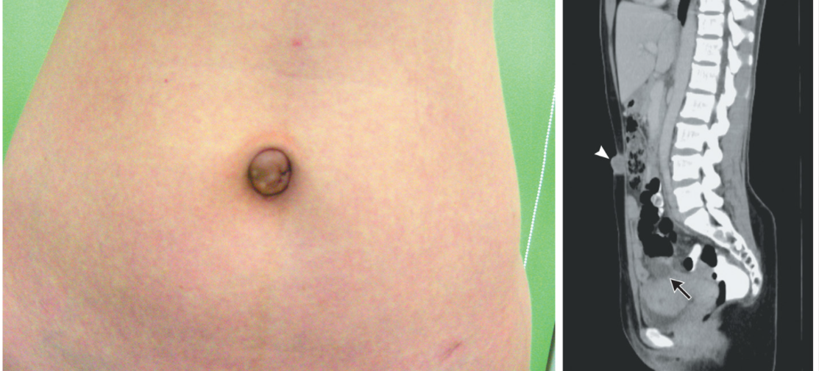
ENDOMETRIOSE ET PAROI ABDOMINALE
OMBILIC
Autogreffe par migration
via l’ouraque
Saignement ombilical / règles
Caractére cyclique de la douleur
Nodule ombilical , + échographie
Bilan d’imagerie pelvienne/autre localisation

Slide 7
AUTRES LOCALISATIONS PARIETALES :
Cicatrice de césarienne
Du à l’hystérotomie
Caractère cyclique , augmentation progressive de taille et de la sensibilité pendant les règles ,échographie pariétale
Incidence 0,3 à 1 % , association avec endoériose pelvienne de 1,5 à 9,3 %
BIOPSIE INUTILE

Slide 8
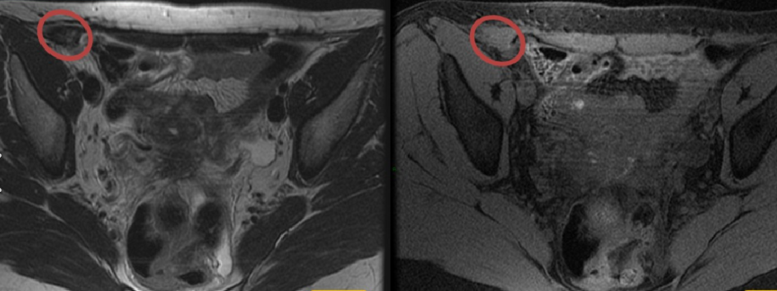
Localisations inguinales :
Tuméfaction inguinale, caractère cyclique, parfois douloureuse
Souvent unilatérale, NON REDUCTIBLE , NON EXPANSIVE
Migration / canal inguinal, ligament rond
IRM
L’ histologie fait
parfois le diagnostic

Slide 9
TRAITEMENT
Exérèse chirurgicale large et complète
Nécessité d’une marge de sécurité pour éviter les récidives
Parfois perte de substance et nécessité de prothèse de renforcement pariétal
Intérêt de l’hormonothérapie pré opératoire dans les cas de formes volumineuses
Cryothérapie échoguidée, AL ,sans cicatrice mais récidive possible

Slide 10
Traitement hormonal : COP ,
En deuxième intention : Désogestrel , implant Etonogestrel, agonistes GnRH ,Dienogest
Pas de différence significative entre les traitements
Permet parfois d’éviter la chirurgie(endométriome) ou les récidives
Traitement spécifique de la douleur médicamenteux ou non

Slide 11
Approche multidisciplinaire
Importance des filières de soins
RESENDO
Série : 23 CAS , 4 Ombilicales, 6 Inguinales et 13 Cicatricielles
Renforcement pariétal de principe, analogues , pas de récidive
Abord

